Slide 1
FAKE NEWS (ψευδείς ειδήσεις)
Περιεχόμενα παρουσίασης:
Τι είναι
Λόγοι για τους οποίους υπάρχουν
Ενδείξεις αναξιοπιστίας
Ερωτήσεις κλειδιά που θα πρέπει να μας υποψιάζουν

Slide 2
Τι είναι οι ψευδείς ειδήσεις;
Ψευδείς ειδήσεις ή πλαστές, είναι ένα είδος κίτρινου τύπου ή προπαγάνδας που γίνεται με σκόπιμη παραπληροφόρηση ή με φάρσες που διαδίδονται με παραδοσιακά μέσα μαζικής ενημέρωσης ή με τα μέσα κοινωνικής δικτύωσης.
Η διασπορά ψευδών ειδήσεων προκαλείται συχνά από δημοσιογράφους που πληρώνουν πηγές πληροφοριών, μια αμφιλεγόμενη πρακτική που ονομάζεται πληρωμένη δημοσιογραφία.

Slide 3
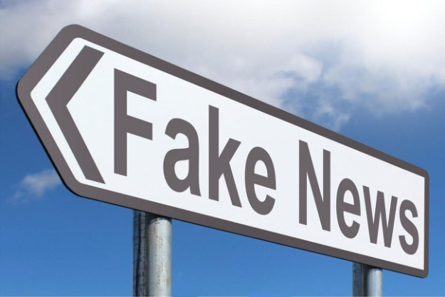
Γιατί υπάρχουν οι ψευδείς ειδήσεις
Οι αιτίες των ψευδών ειδήσεων είναι κυρίως εμπορικές, για προώθηση προϊόντων ή για τη δημιουργία κίνησης σε μια ιστοσελίδα. Επίσης, θα μπορούσαν να υπερισχύουν και πολιτικοί λόγοι, για παραπληροφόρηση και δημιουργία κοινής γνώμης.

Slide 4
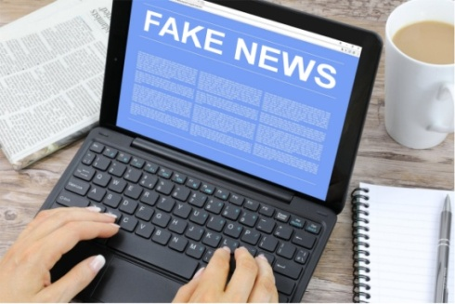
Ενδείξεις αναξιοπιστίας
Υπερβολικοί τίτλοι αρχής.
Δημοσίευμα ή ανάρτηση χωρίς υπογραφή
Λάθη σύνταξης ή ορθογραφίας
Κείμενο δίχως ημερομηνία ανάρτησης
Ανήκουστοι ισχυρισμοί ή προβλέψεις
Λανθασμένες ή άσχετες φωτογραφίες
Ανενεργά links
Προτροπή για αναπαραγωγή της ιστοσελίδας
Άκυρη μορφή πληροφοριών
Μη έγκυρη πηγή

Slide 5
Ερωτήσεις κλειδιά για μη έγκυρες ιστοσελίδες
Από ποιον δημοσιεύτηκε;
Πότε αναρτήθηκε;
Ποιος σκοπός δημοσίευσης του κειμένου;
Πως και για ποιο λόγο μας παροτρύνει για αναπαραγωγή;

Slide 6
Η παρουσίαση δημιουργήθηκε από τις: Γκόβαρη Κατερίνα Δημητριάδου Σοφία Δινάκη Πηνελόπη

